Slide 1


宏观政策提振市场，钢材偏强运行
2021年1月21日
衡焱 投资咨询证号：Z0016768 从业资格证号：F03090081
钱龙 从业资格证号：F3077614

Slide 2

一周价格观察（周五数据）
品种 | 主力合约收盘（涨跌） | 现货价格（涨跌） | 基差 | 月差
螺纹 | 4711(-2） | 4770（0） | 159 | 169
热卷 | 4822(+7） | 4950（0） | 128 | 133
铁矿 | 755.5(+13.5） | 865（+15） | 159.5 | 28.5
焦炭 | 2907.5-100.5） | 3380（-20） | 472.5 | 105.5
焦煤 | 2206.5(-105.5） | 2700（0） | 493.5 | 134.5
预计下周市场强弱顺序：螺纹、热卷、焦煤、铁矿、焦炭
价格因子分析
品种 | 供应 | 需求 | 库存 | 基差 | 价格水平
螺纹 | 钢厂逐渐进入检修放假状态，产量回落 | 需求持续回落，下游基本停工 | 下游进入为节后复产累库，库存依旧处于同期低位 | 贴水 | 偏低
热卷 | 产量低位继续反弹 | 低位反弹，增长较缓 | 总体持平，未来延续累库 | 贴水 | 正常
铁矿 | 年底冲量结束，外矿发运回落，到港量处于高位 | 钢厂持续备货复产，疏港量较高，年后可能回落 | 港库有所去库 | 贴水 | 偏高
焦炭 | 环保限产放松，焦化开工有所增长 | 短期有备货需求，节后可能回落 | 焦化厂出货顺畅 | 贴水 | 偏高
焦煤 | 古交地区逐渐停产，蒙煤发运依旧处于低位，供应偏紧 | 焦炭上涨受阻，焦企补库进入尾声 | 国内煤矿持续去库 | 贴水 | 偏低

Slide 3
逻辑及策略
本周黑色市场走势分化，钢材、铁矿偏强运行，铁矿再次涨过前期小高点；两焦低位震荡，焦炭现货上涨遇阻，价格重心下移一个台阶，焦煤也回落至5日均线下方运行。 螺纹钢方面，本周螺纹产量减少20.8万吨至263.59万吨，同比减少80.93万吨；社库环比增加46.94万吨至416.97万吨，同比减少63.52万吨；厂库环比减少1.58万吨至178.52万吨，同比减少110.21万吨；螺纹周产量大幅下降，总库存连续第四周增加，但厂库连续第二周下降，反映出钢厂库存向市场转移较为顺利，冬储销售顺畅。本周宏观释放利好政策，1年期和5年期LPR分别下调10个基点和5个基点，央行相关人员称要扩大货币市场工具箱。该消息极大的提振了市场情绪，引发本周钢材和铁矿的上涨行情。另外唐山正式发布采暖季限产文件，按压减产量30%测算，结合冬奥会赛时管控期，预计2月-3月产能利用率下降至55%左右，与12月产能利用率持平。综合来看，节后螺纹钢行情有转强预期，节前维持震荡为主。 铁矿方面，247家钢厂的高炉开工率76.25%，环比增加0.48%，比去年同期下降12.07%；日均铁水产量218.2万吨，环比增加4.51万吨，同比下降25.35万吨。全国45个港口进口铁矿库存为15436万吨，环比降261万吨；日均疏港量328万吨增16万吨。外矿财年冲量结束，发运回落至正常水平，到港量小幅回落但依旧处于高位，下游钢厂补库积极，疏港量高位上涨，港库有所回落。本周巴西暴雨结束，当地开始恢复受灾矿区生产。节后需求受唐山地区限产加严和冬奥会限产压制，钢厂需求将再度回落。短期有消息提振，偏强运行，长期可做多螺矿比。 焦炭方面，Mysteel统计全国230家独立焦企样本：产能利用率76.7%，周环比增2.4%；230家焦化厂焦炭库存83.7万吨减6.6万吨；110家钢厂样本焦炭库存465.83吨，增8.94万吨。目前现货提涨三轮，累计涨幅500元/吨，第四轮提涨遇阻。当前焦企利润得到一定恢复，环保稍有放松，焦企开工小幅增长。需求端存在春节停产和冬奥会限产加严的双重压制，炼钢利润重回低位也打压焦炭上行动力，谨防未来现货进入提降周期，盘面预计窄幅震荡为主。 焦煤方面，昨日甘其毛都口岸通关86车，满都拉口岸口岸通关58车，两口岸近期通关车数整体保持在60-100车区间内低位运行。昨日三大主要口岸总通关车数较上周同期增7车，蒙5#精煤维持2265元/吨，柳林中硫主焦2400元/吨。内矿方面本周古交地区逐步进入春节放假停产状态，预计影响产能800万吨。短期供应偏紧，煤矿库存处于低位，下游补库临近尾声，现货上涨也有所减速。但总体来看供需关系依然比较紧张，盘面贴水扩大，可逢低做多。

Slide 4
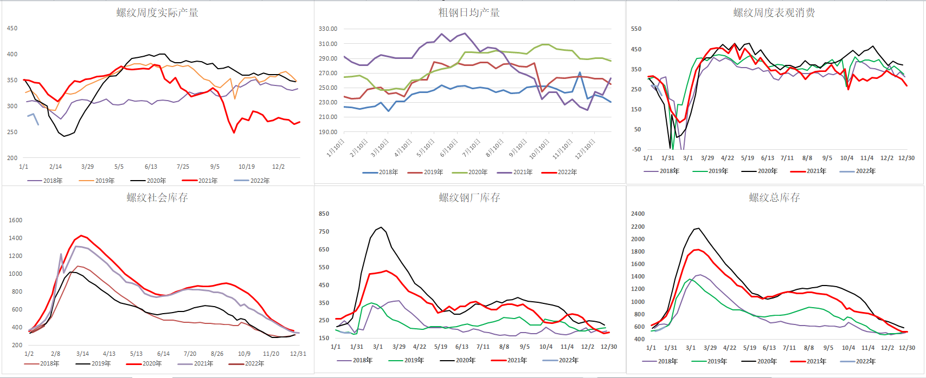
螺纹供求： 供需双双回落，现货市场趋于放假停滞

Slide 5
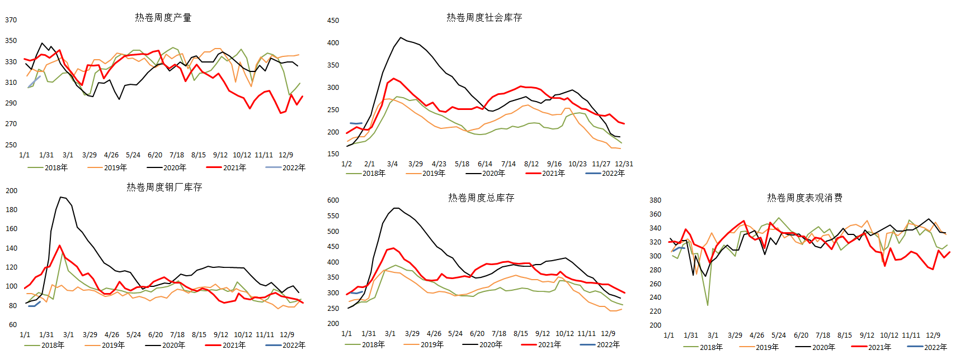
热卷供求：产量维持增长，消费处于同期低谷

Slide 6
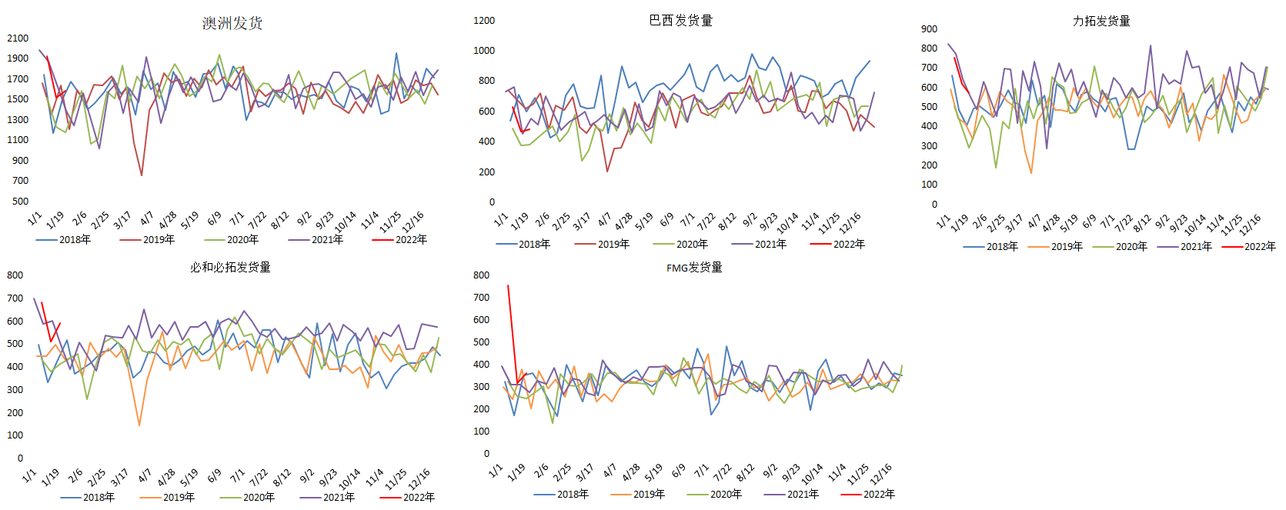
铁矿石供求：海外财年冲量结束，发货回归正常水平

Slide 7
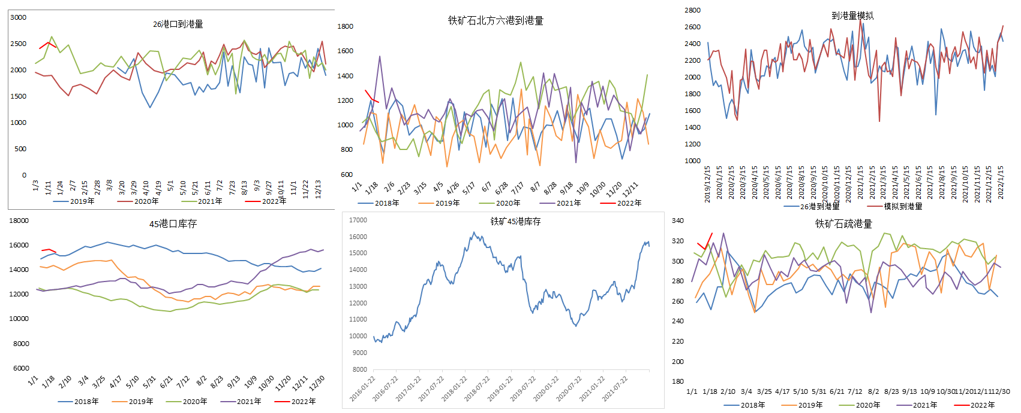
铁矿供求：到港、疏港均处高位，港库有所下滑

Slide 8
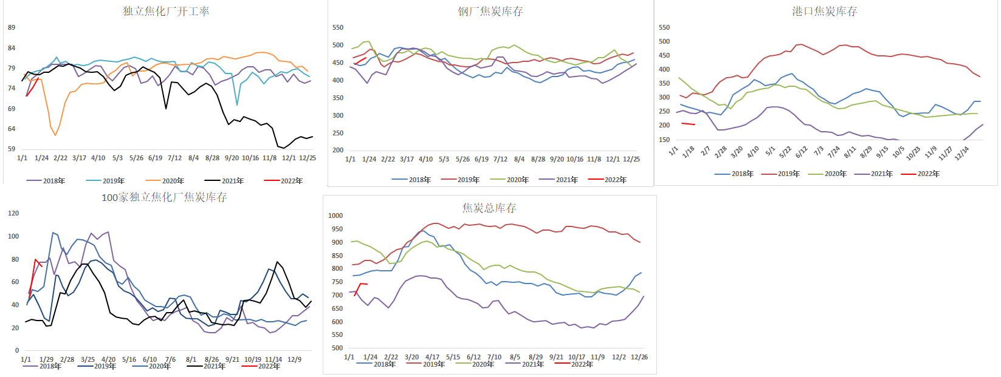
焦炭供求：开工持续复苏，焦化库存去库
注：焦化厂样本发生变化，数据有跳涨

Slide 9
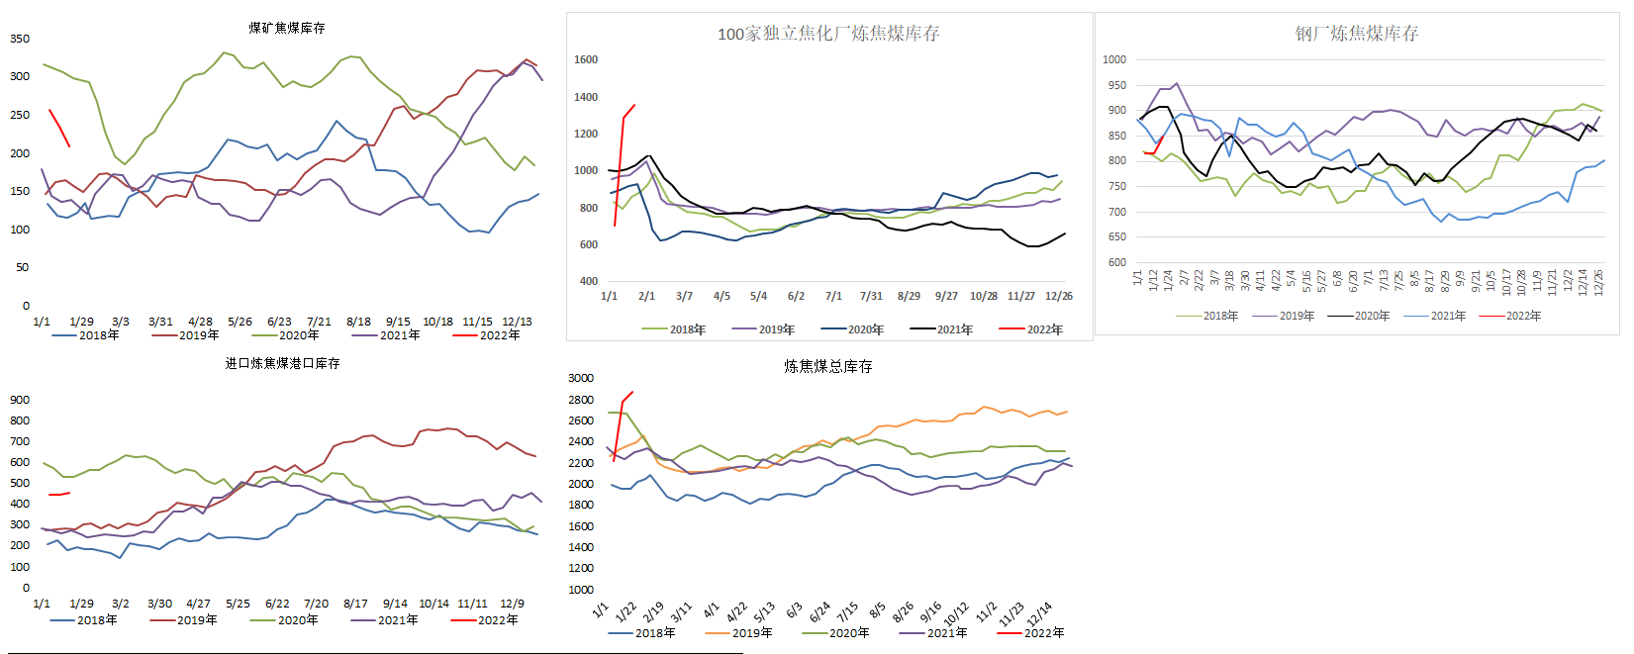
焦煤供求：煤矿库存快速回落，焦化厂存在补库需求
注：焦化厂样本发生变化，数据有跳涨

Slide 10
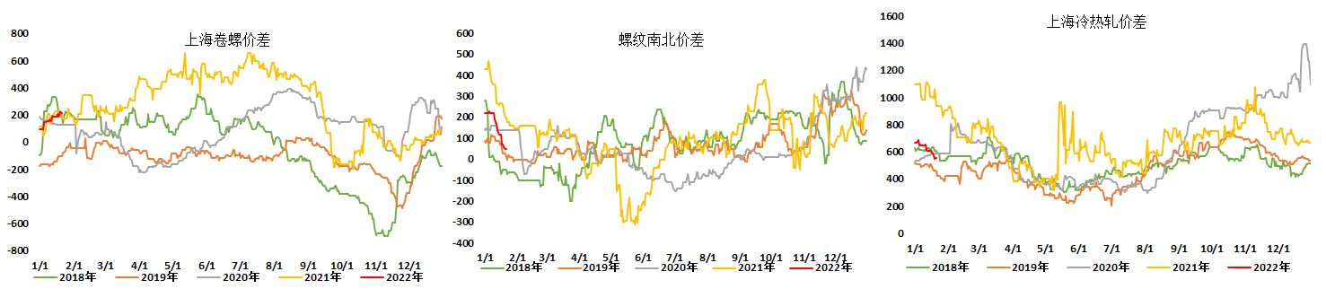
钢材价差：螺纹南北价差持续回落，卷落差略微拉高

Slide 11
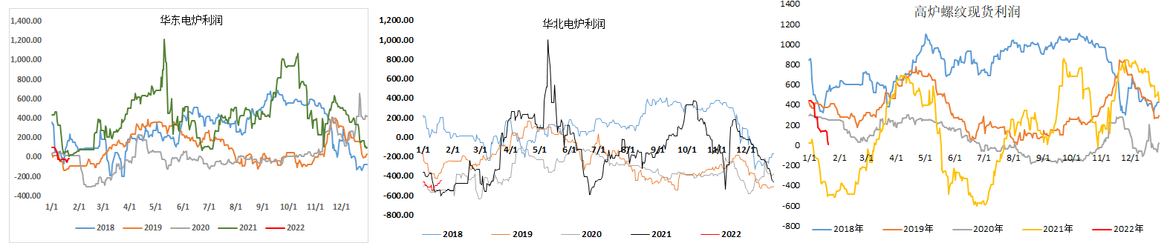
现货利润：炉料成本上涨，炼钢利润迅速下滑

Slide 12
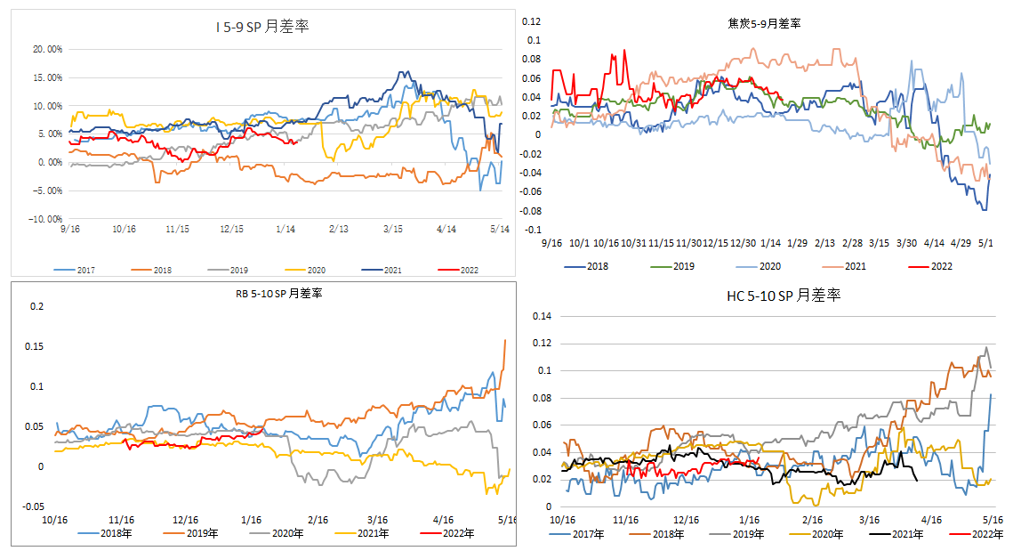
月差：炉料月差回落，钢材月差小幅扩张

Slide 13
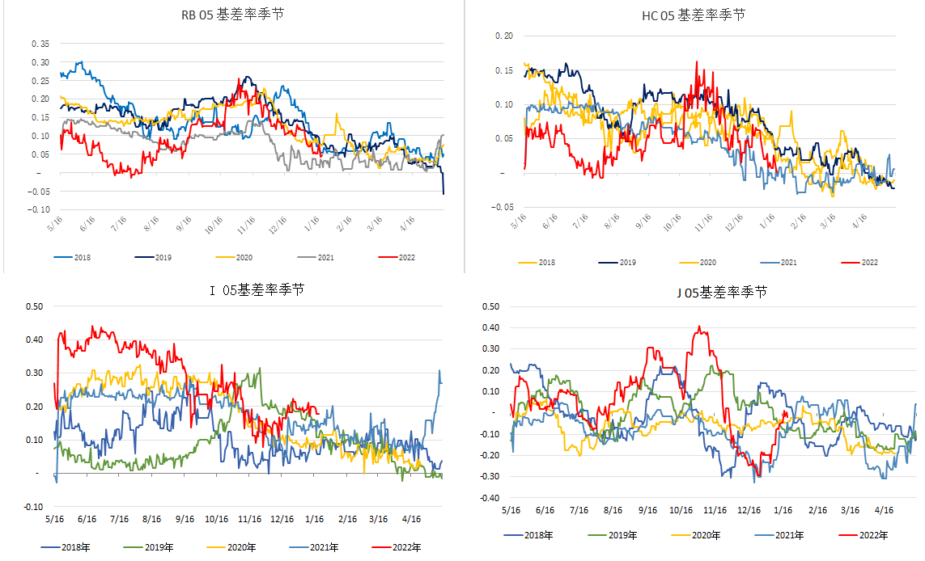
基差：钢材基差持续收敛，焦炭基差重回平水

Slide 14
免责声明
本报告的信息均来源于公开资料，我公司对这些信息的准确性和完整性不作任何保证，也不保证所包含的信息和建议不会发生任何变更。我们已力求报告内容的客观、公正，但文中的观点、结论和建议仅供参考，报告中的信息或意见并不构成所述品种的操作依据，投资者据此做出的任何投资决策与本公司和作者无关。

Slide 15
谢谢大家的观看
Thanks for watching.

